Slide 1
Лекция 9
Комплексные соединения
Рассматриваемые вопросы:
1. Общая характеристика и основные понятия
2. Координационная связь в комплексных соединениях.
3. Координационное число комплексообразователя и дентатность лигандов.
4. Монодентатные лиганды, хелаты, макроциклы.
5. Номенклатура комплексных соединений.
6. Устойчивость комплексных соединений в растворах.
7. Изомерия комплексных соединений.
8. Химическая связь в комплексных соединениях. Теория кристаллического поля.

Slide 2
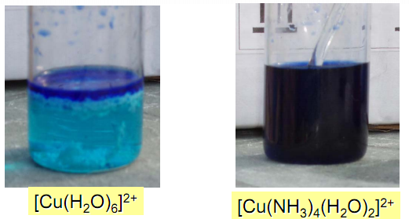
Общая характеристика и основные понятия
Комплексные соединения имеют сложный состав и могут быть образованы из простых соединений:
CuSO₄ + 4NH_{3(р)} → CuSO₄ ∙4NH_{3(р)}
Комплексные соединения следует отличать от двойных солей: КCl∙MgCl₂∙6H₂O, K₂SO₄∙Cr₂(SO₄)₃∙24H₂O.

Slide 3
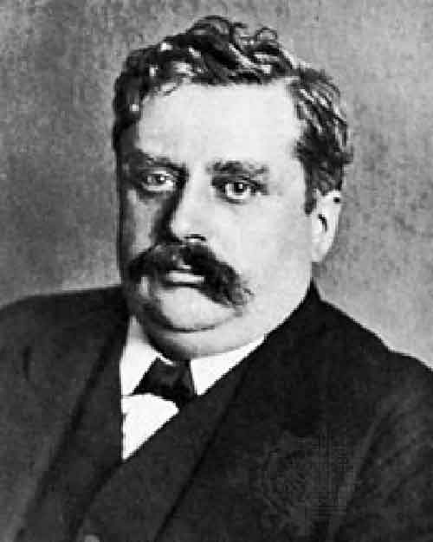
Общая характеристика и основные понятия
Альфред Вернер
(1866 — 1919)
Нобелевская премия по химии 1913 г
«Создание теории строения комплексных соединений»

Slide 4
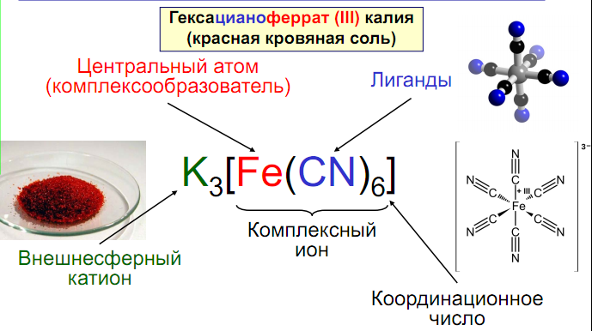
Общая характеристика и основные понятия
Комплексные соединения также называют координационными:

Slide 5
Общая характеристика и основные понятия
Комплексообразователи: почти все элементы ПСХЭ.
Наиболее распространенные: ионы переходных металлов:
Cu²⁺, Fe³⁺, Fe²⁺, Ni²⁺, Cr³⁺ и пр...
Наименее распространенные: ионы щелочных и щелочноземельных металлов.
Устойчивые комплексы образуют и некоторые неметаллы:
Na₂[SiF₄], H[BF₄], K[IF₆], [NH₄]Cl.
Существуют комплексы на основе благородных газов:
Сs₂[XeF₆]

Slide 6
Общая характеристика и основные понятия
Лиганды: электроотрицательные атомы N, P, As, Sb, O, S, Se, Te, F, Cl, Br, I, входящие в состав отрицательных ионов либо полярных молекул.
Координируются вокруг атома (или иона) комплексообразователя, образуя с ним ковалентные (координационные) связи по донорно-акцепторному механизму:
M^{n+} + :L → Ml^{n+}
Комплексо- Лиганд Комплекс
образователь
Акцептор Донор
электронов
(Кислота Льюиса) (Основание Льюиса)

Slide 7
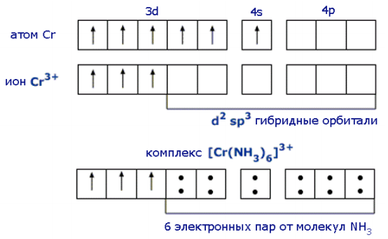
Координационная связь
Образование связи в комплексном соединении с позиций МВС:

Slide 8
Координационное число комплексообразователя и дентатность лигандов
Координационное число комплексообразователя — это число свободных орбиталей, предоставляемых для образования связи.
Определяется как произведение числа лигандов на их дентатность.
Дентатность лиганда — это число неподеленных электронных пар, предоставляемых для образования связи.

Slide 9
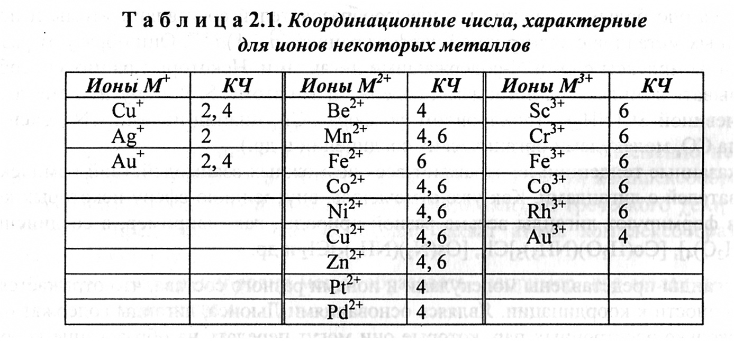
Координационное число комплексообразователя и дентатность лигандов
Величина координационного числа зависит от размера, заряда и электронной конфигурации иона-комплексообразователя.

Slide 10
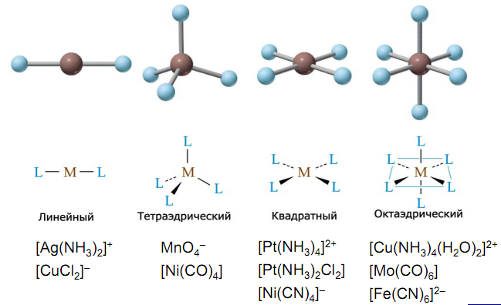
Координационное число комплексообразователя и дентатность лигандов
Различным значениям координационных чисел соответствуют следующие наиболее типичные геометрические группировки:

Slide 11
Координационное число комплексообразователя и дентатность лигандов
Зависимость значений координационных чисел от отношения размеров комплексообразователя и лигандов
r(Me)/r(L)
r(Me) — радиус комплексообразователя
r(L) — радиус лиганда
При 0,22 < r(Me)/r(L) < 0,41 КЧ комплексообразователя = 4, устойчива тетраэдрическая координация;
При 0,41 < r(Me)/r(L) < 0,65 КЧ комплексообразователя = 6, устойчива октаэдрическая координация.

Slide 12
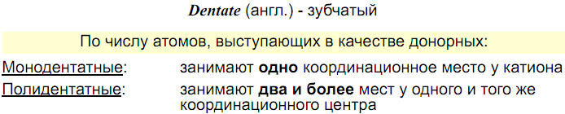
Координационное число комплексообразователя и дентатность лигандов
Наиболее распространенные монодентатные лиганды:
H₂O, OH⁻, CO₃²⁻, SO₄²⁻, SCN⁻, S²⁻, NH₃, N₂H₄, PX₃ (X = F, Cl, Br), CO, CN⁻, H⁻, F⁻, Cl⁻, Br⁻, I⁻.

Slide 13
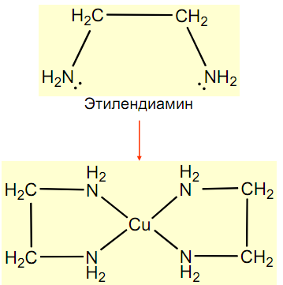
Координационное число комплексообразователя и дентатность лигандов
Хелатные лиганды — полидентатные лиганды, образующие несколько координационных связей с одним и тем же атомом или ионом (если позволяет строение).

Slide 14

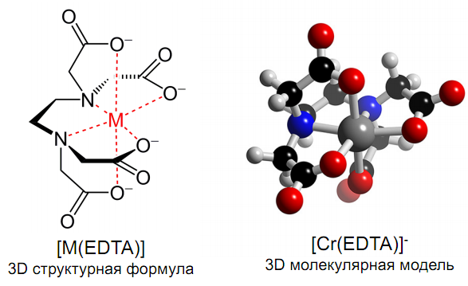
Координационное число комплексообразователя и дентатность лигандов

Slide 15
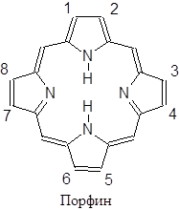
Координационное число комплексообразователя и дентатность лигандов
Хелаты с макроциклическими лигандами на основе порфина.
Порфин — плоский макроцикл, ароматическая сопряженная система, тетрадентатный лиганд.
Порфирины — продукты замещения порфина, содержат заместители в пиррольных циклах.

Slide 16
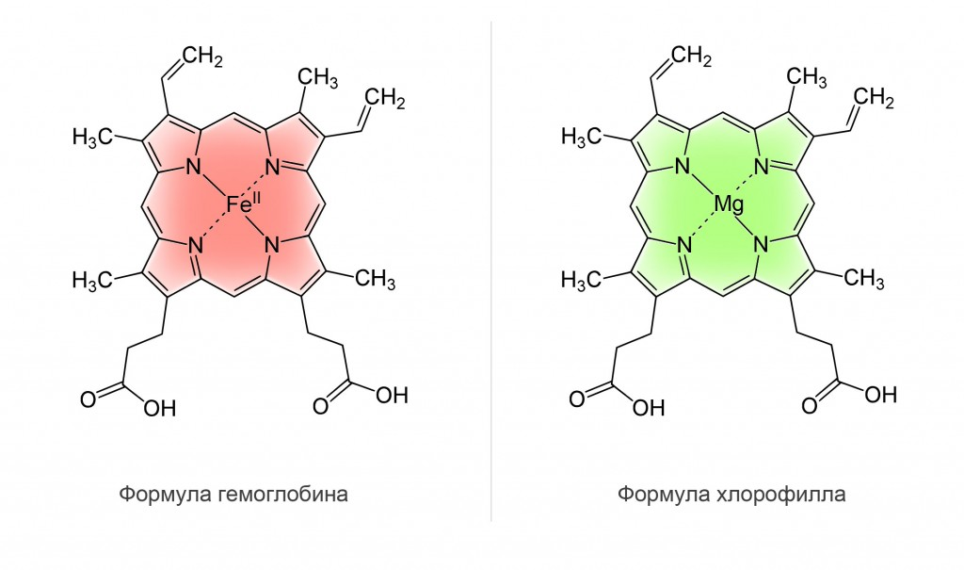
Координационное число комплексообразователя и дентатность лигандов
Порфирины — хлорофилл и гем крови

Slide 17
Координационное число комплексообразователя и дентатность лигандов
Амбидентатные лиганды — присоединяются к комплексообразователю разными способами.
NCS⁻ :
М—SCN (тиоционатные комплексы) [Hg(SCN)₄]²⁻
М—NCS (изотиоционатные комплексы) [Zn(NCS)₄]²⁻
Способ определяется природой комплексообразователя.
NO₂⁻, CN⁻, CO, (NH₂)₂CO, (NH₂)₂CS и др.

Slide 18
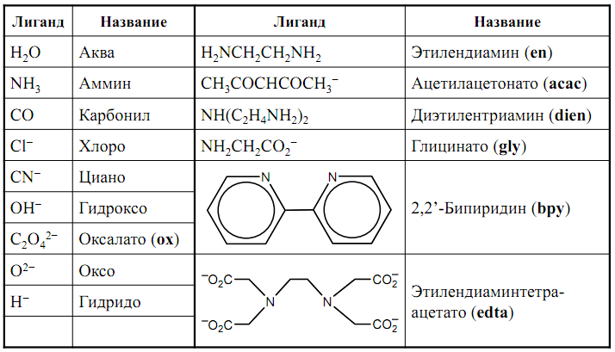
Номенклатура комплексных соединений

Slide 19
Номенклатура комплексных соединений
K₄[Fe(CN)₆] — гексацианоферрат (II) калия
Na₂[ZnCl₄] — тетрахлороцинкат натрия
K₃[Fe(SCN)₅NO] —пентатиоционатонитрозилферрат (II) калия
[CoNO(NH₃)₅]Cl₂ — дихлорид нитрозопентаамминкобальта (III)
[Co(NO₂)(NH₃)₅]SO₄ — сульфат нитропентаамминкобальта (III)
[Co(ONO)(H₂O)₅](NO₃)₂ — динитрат нитритопентааквакобальта (III)
[Fe(CO)₅] — пентакарбонилжелезо
[Co(NO₂)₂(en)₂] — динитритобис(этилендиаммин) кобальт (II)
Определить заряд иона-комплексообразователя!

Slide 20
Устойчивость комплексных соединений в водных растворах
Комплексные соединения с заряженной координационной сферой — сильные электролиты:
K₄[Fe(CN)₆] → 4K⁺ + [Fe(CN)₆]⁴⁻
Координационная сфера диссоциирует как слабый электролит:
1) [Fe(CN)₆]⁴⁻ ↔ [Fe(CN)₅]³⁻ + СN⁻
2) [Fe(CN)₅]³⁻ ↔ [Fe(CN)₄]²⁻ + СN⁻
3) [Fe(CN)₄]²⁻ ↔ [Fe(CN)₃]⁻ + СN⁻
4) [Fe(CN)₃]⁻ ↔ [Fe(CN)₂] + СN⁻
5) [Fe(CN)₂] ↔ [Fe(CN)]⁺ + СN⁻
6) [Fe(CN)]⁺ ↔ [Fe]²⁺ + СN⁻

Slide 21
Устойчивость комплексных соединений в водных растворах
Каждая ступень диссоциации может быть охарактеризована константой диссоциации, которая в данном случае называется константой нестойкости комплекса: К_{нест}
Произведение констант нестойкости по всем ступеням есть общая константа нестойкости β⁻:
β⁻ ([Fe(CN)₆]⁴⁻) = К_{нест1}· К_{нест2}· К_{нест3}· К_{нест4}· К_{нест5}· К_{нест6}

Slide 22
Устойчивость комплексных соединений в водных растворах
Образование комплекса тоже ступенчатый процесс:
1) Cu²⁺_{(р-р)} + NH_{3(р-р)} ↔ [CuNH₃]²⁺ _{(р-р)}
2) [CuNH₃]²⁺ _{(р-р)} + NH_{3(р-р)} ↔ [Cu(NH₃)₂] ²⁺ _{(р-р)}
3) [Cu(NH₃)₂] ²⁺ _{(р-р)} + NH_{3(р-р)} ↔ [Cu(NH₃)₃] ²⁺ _{(р-р)}
4) [Cu(NH₃)₃] ²⁺ _{(р-р)} + NH_{3(р-р)} ↔ [Cu(NH₃)₄] ²⁺ _{(р-р)}
Каждая ступень образования может быть охарактеризована константой устойчивости комплекса: К_{уст}
Произведение констант устойчивости по всем ступеням есть общая константа устойчивости β:
β⁻ ([Cu(NH₃)₄] ²⁺) = К_{уст1}· К_{уст2}· К_{уст3}· К_{уст4}
Чем больше константа устойчивости, тем прочнее комплекс
ΔG° = -RTlnβ

Slide 23
Изомерия комплексных соединений
Изомеры — соединения, одинаковые по составу и массе, но разные по строению.
1) Гидратная (сольватная) изомерия — обусловлена различным распределением молекул воды и анионных лигандов между внешней и внутренней сферами.
CrCl₃∙6H₂O
[CrCl₂(H₂O)₄]Cl ↔ [CrCl(H₂O)₅]Cl₂ ↔ [Cr(H₂O)₆]Cl₃

Slide 24
Изомерия комплексных соединений
2) Ионизационная изомерия — характерна только для катионных (!) комплексов. Обусловлена различным распределением ионов между внешней и внутренней сферами.
CoBrSO₄∙5NH₃
[CoBr(NH₃)₅]SO₄ ↔ [CoSO₄(NH₃)₅]Br

Slide 25
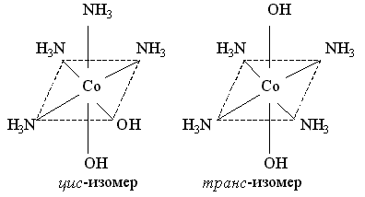
Изомерия комплексных соединений
4) Геометрическая (цис-транс) изомерия — обусловлена различным распределением лигандов вокруг центрального атома.

Slide 26
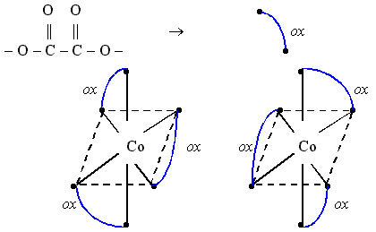
Изомерия комплексных соединений
5) Оптическая изомерия — наиболее сложный вид стереоизомерии. Оптические изомеры не могут быть совмещены в пространстве вращением, но являются зеркальными изображениями друг друга.

Slide 27
Химическая связь в комплексных соединениях
Может быть описана с позиций трех методов:
- метода валентных связей (МВС)
- теории кристаллического поля (ТКП)
- метода молекулярных орбиталей (ММО)

Slide 28
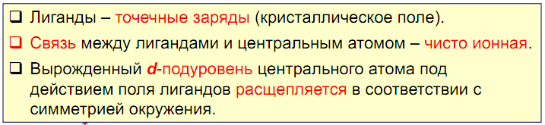
Химическая связь в комплексных соединениях
Теория кристаллического поля

Slide 29
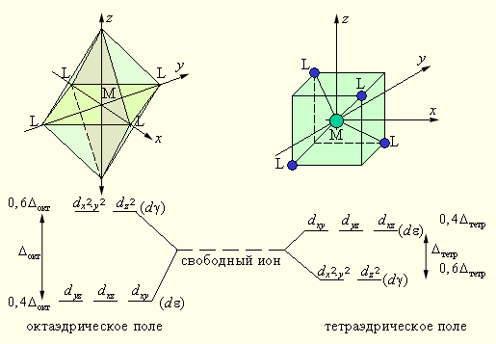
Химическая связь в комплексных соединениях

Slide 30
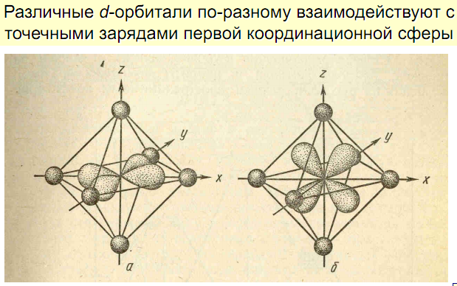
Химическая связь в комплексных соединениях

Slide 31
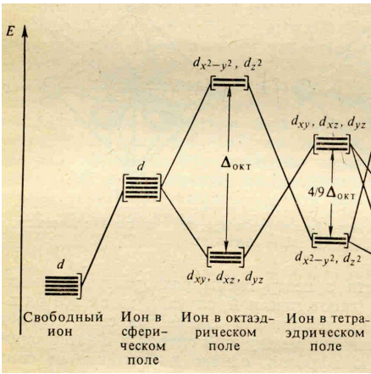
Химическая связь в комплексных соединениях
Теория кристаллического поля

Slide 32
Химическая связь в комплексных соединениях
Разность энергий между d_{ε} и d_{γ}- уровнями называется параметром расщепления и обозначается Δ.
Спектрохимический ряд лигандов — последовательность расположения лигандов по возрастанию их влияния на величину расщепления Δ.
I⁻ < Br⁻ < Cl⁻ < OH⁻ < F⁻ < H₂O < NCS⁻ < CH₃COO⁻ < NH₃ < NO₂⁻ < CO < CN
Слабого поля средней силы сильного поля

Slide 33
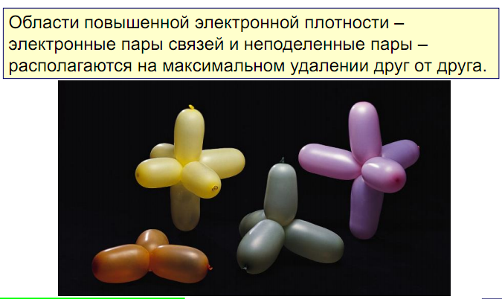

Slide 34
В лекции использованы материалы профессора химического факультета МГУ им. Ломоносова
Еремина Вадима Владимировича
Спасибо
за внимание!

